Slide 1


КАЗАНСКИЙ ФЕДЕРАЛЬНЫЙ УНИВЕРСИТЕТ

Slide 2










История Казанского университета
Этапы развития
1804
1844
1917
Факультеты Казанского университета становятся основами новых вузов Поволжья
Создание по указу
Императора Александра I
Открытие профессором Карлом Клаусом
химического элемента Рутений
Обновление инфраструктуры университета
1930
1955
1941-1945
Казанский университет удостоен высшей награды СССР - Орден Ленина
I
Казанский университет удостоен высокой награды СССР за трудовые заслуги - Ордена Трудового Красного Знамени
Эвакуация из Москвы и Ленинграда учреждений Академии Наук СССР. Открытие Е.К. Завойским в 1944 году феномена парамагнитного резонанса.
1979
1981
2010
2019
Казанский государственный финансово-экономический институт удостоен ордена «Знак почета»
Создание
Казанского федерального
университета.
Реализация масштабных программ развития и повышения конкурентоспособности
Казанский федеральный университет удостоен ордена «За заслуги перед Республикой Татарстан»
601-800
370
Notes:
Итак, перейдем к первому пункту – оформление.
Основной просьбой со стороны подразделений было увеличить пространство презентации. Нам тоже показалось логичным и правильным, за счет уменьшения ширины корешка увеличить пространство для контента.
След. слайд

Slide 3
Образовательный комплекс КФУ
Институты, филиалы, лицеи
ЕСТЕСТВЕННО-НАУЧНЫЙ ЦИКЛ
ФИЗИКО-МАТЕМАТИЧЕСКИЙ ЦИКЛ
СОЦИАЛЬНО-ГУМАНИТАРНЫЙ ЦИКЛ
Институт фундаментальной медицины и биологии
Институт экологии и природопользования
Институт геологии и нефтегазовых технологий
Химический ин-т им. А.М. Бутлерова
Университетская клиника
Институт математики и механики
им. Н.И. Лобачевского
Институт физики
Институт вычислительной математики и информационных технологий
Институт информационных технологий и интеллектуальных систем
Инженерный Институт
Институт международных отношений
Юридический факультет
Институт филологии и межкультурной коммуникации
Институт социально-философских наук и массовых коммуникаций
Институт психологии и образования
Институт управления, экономики и финансов
Высшая школа Государственного и муниципального управления
Высшая школа бизнеса
Центр переподготовки учителей
ФИЛИАЛЫ
ЛИЦЕИ
Набережночелнинский институт (профиль: инженерно-технический)
Елабужский институт (профиль: гуманитарно-педагогический)
Лицей им. Н.И. Лобачевского
IT лицей-интернат
Университетская школа
601-800
370

Slide 4








Казанский федеральный университет сегодня
Цифры и факты
Второй старейший
университет в России
14 институтов,
2 высшие школы, 2 филиала,
3 лицея, Университетская клиника
415
учебных лабораторий
882 тыс. м² площади
726 объектов недвижимости
100 земельных участков (245 га)
10 000 сотрудников
4 000 НПР :
ср. возраст – 43 года
ср. з/п – 72 744 руб
Общий контингент обучающихся
более 50 000 человек
11 000 иностранных студентов
из 106 стран
Сотрудничество с 372 ведущими
университетами из 70 стран мира
601-800
370
Notes:
По структуре презентации мы предлагаем начать с заглавного слайда с темой, далее визитки спикера, начинать с вводных данных с ключевыми характеристиками вуза, либо подразделения.
Используя обновленные версии пиктограмм, у нас получились более лаконичные и строгие визуальные образы. Слайд с представлением информации об университете получился спокойным и на первое место вышла информация о позициях в рейтингах. Кстати, обратите внимание, что пиктограмма главного здания также присутствует.
Данный слайд мы рекомендуем использовать во всех презентациях, как внутреннего, так и внешнего назначения и приводить в нем только те показатели, которые связаны с вашим докладом. Количество показателей не должно превышать 6 штук, не включая рейтинги. Позиции в рейтингах же предлагаем демонстрировать только по профилю докладчика.
Как вы заметили на этом слайде позиции в рейтингах не дублируются на корешке. На остальных слайдах они будут присутствовать.

Slide 5






Приоритетные направления развития КФУ
Стратегия научно-технологического развития России до 2035 года
85% объема НИР и НИОКР в 2015-2019 гг.
88% всех публикаций, проиндексированных в Scopus в 2015-2019 гг.
Комплексные
социо-гуманитарные
исследования
Нефтедобыча,
переработка и нефтехимия
Инфокоммуникационные
и космические технологии
Перспективные материалы
Биомедицина и фармацевтика
601-800
33%
14%
11%
9%
21%
370
Notes:
Наши предложения, которые в данный момент мы уже реализуем:
Создание фотобанка имиджевых фотографий университета. Из уже имеющихся фотографий и дополнять их новыми. Конечно же без предложений со стороны руководителей нам сложно будет понимать полную потребность. С нашей стороны мы готовы привлекать к выполнению данной задачи фотографа.
Создание на официальном портале, на странице фирменной стилистики раздела, в который будут размещены и постоянно пополняться элементы фирменной стилистики, оформления, шрифты, пиктограммы, иконки и цветовые решения.
Спасибо за внимание! Готова выслушать предложения и комментарии.

Slide 6
Модель реализации приоритетных проектов
ОПОРНЫЙ
ИНСТИТУТ
ПОДДЕРЖИВАЮЩИЕ ИНСТИТУТЫ
Химический институт
Институт физики
Инженерный институт
Институт филологии и межкультурной коммуникации
Юридический факультет
Институт фундаментальной медицины и биологии
ДРАЙВЕР
НАПРАВЛЕНИЯ
OPEN LABS
ПОДГОТОВКА
СПЕЦИАЛИСТОВ
ЗЕРКАЛЬНЫЕ И
ВЗАИМОДОПОЛНЯЮЩИЕ ЛАБОРАТОРИИ
ПОСТАНОВКА ЗАДАЧ
ПОДДЕРЖИВАЮЩИМ
ИНСТИТУТАМ
Кафедра
медхимии
ОТВЕТСТВЕННОСТЬ
ЗА НАПРАВЛЕНИЕ
Кафедра
медфизики
Производство
медоборудования
Нейро-
и клиническая
лингвистика
Медицинское
право
601-800
НОЦ фармацевтики
КПЭ
ПО НАУЧНЫМ
И ОБРАЗОВАТЕЛЬНЫМ
ПРОЕКТАМ
370

Slide 7

Казанский федеральный университет сегодня
Мировые рейтинги
601-800
370
Notes:
Здесь мы привели наши позиции в основных предметных рейтингах. Мы предлагаем приводить эти данные исходя из тематики презентации и мероприятия. (Впрочем, можно использовать эти общие данные и для общенаучных мероприятий или публикаций, а также в общей презентации университета в научной среде). В свою очередь данные этого слайда мы будем обновлять по мере изменения позиций в рейтингах.

Slide 8




Казанский федеральный университет сегодня
Мировые рейтинги
Engineering - Petroleum
51-75
3
Education
201-250
3
Education
90
1
370
13
601-800
10
В мире
РФ
В мире
РФ
Нефтегазовое дело
Лингвистика
Образование
Математика
Гуманитарные науки и искусства
Химические технологии
Социальные науки и управление
Химия
Естественные науки
Экономика и эконометрика
Физика и астрономия
Биологические науки
51-75
201-250
201-250
301-350
345
351-400
365
401-450
401-450
401-450
351-400
401-450
3
8
3
7
6
4
8
8
12
9
13
5
Образование
Гуманитарные науки и искусства
Бизнес и экономика
Физические науки
Науки о жизни
Медицина
Социальные науки
Инженерные науки и технологии
Информатика
90
301-400
301-400
301-400
401-500
401-500
401-500
501-600
601-800
1
6
5
10
4
4
3
13
11
THE Impact Ranking 2020: Мир, правосудие и эффективные институты – 29
601-800
by Subject 2021:
Space Science – 131
901-1000
9
370
Notes:
Здесь мы привели наши позиции в основных предметных рейтингах. Мы предлагаем приводить эти данные исходя из тематики презентации и мероприятия. (Впрочем, можно использовать эти общие данные и для общенаучных мероприятий или публикаций, а также в общей презентации университета в научной среде). В свою очередь данные этого слайда мы будем обновлять по мере изменения позиций в рейтингах.

Slide 9































Международное сотрудничество
486 соглашений о сотрудничестве с зарубежными вузами, научно-образовательными центрами и компаниями из 70 стран
ТОП 300 в рейтингах QS и THE
Стратегические партнеры
Основные индустриальные партнеры
29 международных академических ассоциаций и союзов
601-800
370
370

Slide 10
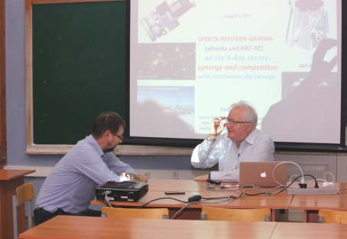
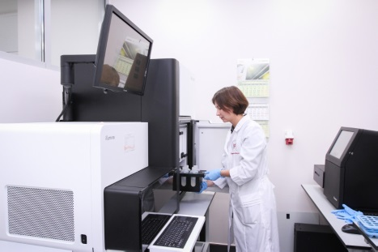
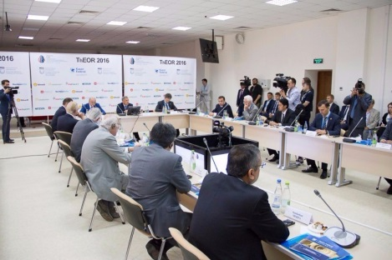
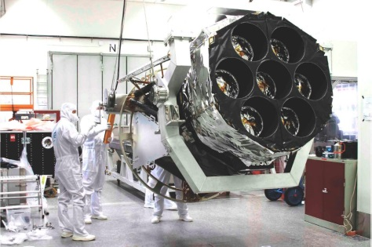









-
Международное научное сотрудничество
Коллаборации. Издания.
12 международных научных коллабораций
25 международных научных подразделений
6 научных журналов в Scopus и WoS в области математики, физики, педагогики
601-800
370

Slide 11
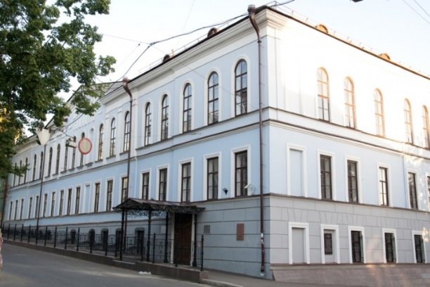
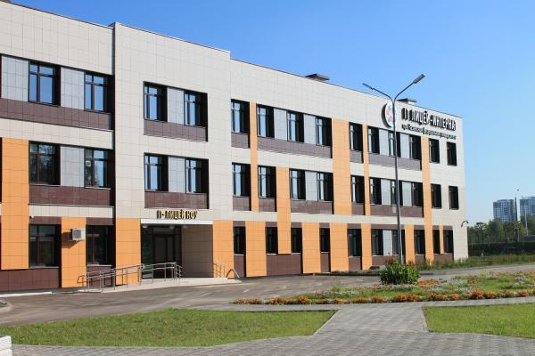
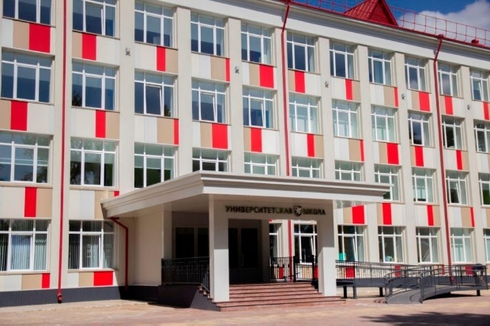
Лицеи Казанского университета
Лицеи КФУ входят в ТОП-100 лучших школ России по конкурентоспособности выпускников по версии престижного рейтингового агентства RAEX в 2019 году
Лицей имени Н.И. Лобачевского КФУ
IT-лицей КФУ
Университетская школа
601-800
370
Notes:
Перейдем ко второй категории предложений от подразделений.
Исходя из запросов подразделений мы определили, что есть потребность в создании сопроводительных графических элементов таких как:
Пиктограммы
Представление предметных рейтингов
Фотографии (сейчас собираем в единую базу имиджевые фотографии (включая здания КФУ))
На данном слайде представляем вам 3 вида пиктограмм, которые отрисованы в разных цветах, приемах графики и подойдут для разных стилей представления информации. В последующем мы разместим ссылку на архив пиктограмм на все случаи жизни на нашем сайте.
След. слайд

Slide 12
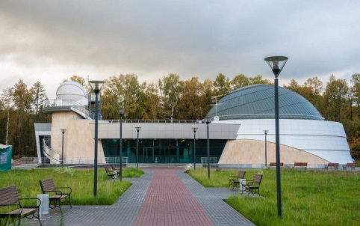
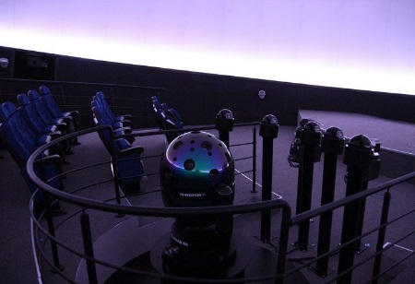

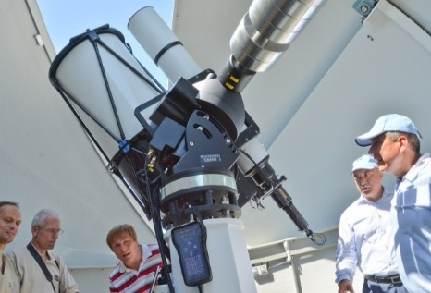
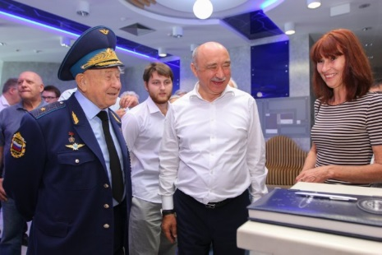
Планетарий Казанского университета
Планетарий имени дважды героя Советского Союза лётчика-космонавта А.А. Леонова на базе Астрономической обсерватории имени В.П.Энгельгардта открыт 23 июня 2013г.
Современный цифровой планетарий с астропарком
Уникальное оборудование
90 зрительских мест
601-800
370
Notes:
Перейдем ко второй категории предложений от подразделений.
Исходя из запросов подразделений мы определили, что есть потребность в создании сопроводительных графических элементов таких как:
Пиктограммы
Представление предметных рейтингов
Фотографии (сейчас собираем в единую базу имиджевые фотографии (включая здания КФУ))
На данном слайде представляем вам 3 вида пиктограмм, которые отрисованы в разных цветах, приемах графики и подойдут для разных стилей представления информации. В последующем мы разместим ссылку на архив пиктограмм на все случаи жизни на нашем сайте.
След. слайд

Slide 13
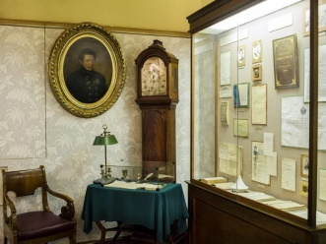
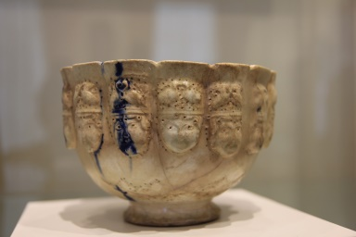
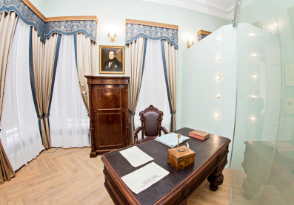
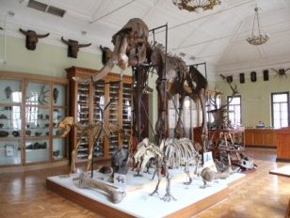
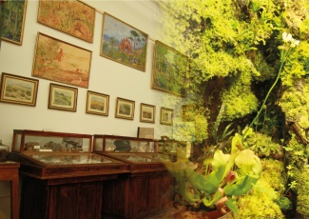
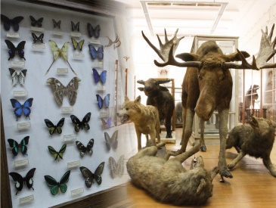
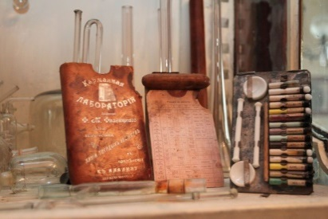
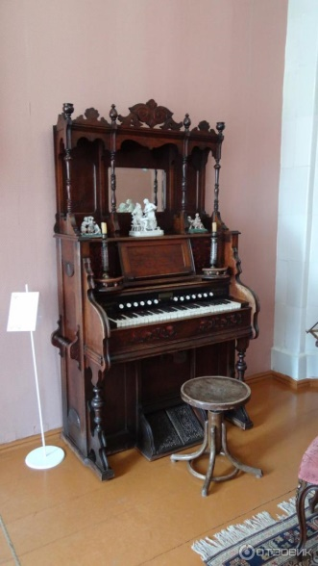
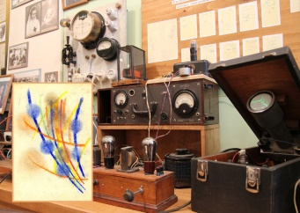
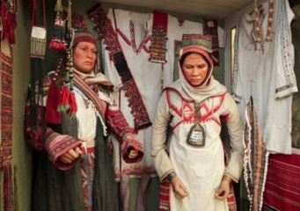
Музейное пространство КФУ
10 музеев гуманитарного, технического и естественнонаучного профилей в Казани и Елабуге
Около 1 000 000 единиц хранения
35 тысяч посетителей ежегодно
10 выставочных проектов ежегодно
База для учебного процесса
Постоянные участники международных и всероссийских мероприятий
601-800
370
Notes:
Перейдем ко второй категории предложений от подразделений.
Исходя из запросов подразделений мы определили, что есть потребность в создании сопроводительных графических элементов таких как:
Пиктограммы
Представление предметных рейтингов
Фотографии (сейчас собираем в единую базу имиджевые фотографии (включая здания КФУ))
На данном слайде представляем вам 3 вида пиктограмм, которые отрисованы в разных цветах, приемах графики и подойдут для разных стилей представления информации. В последующем мы разместим ссылку на архив пиктограмм на все случаи жизни на нашем сайте.
След. слайд

Slide 14
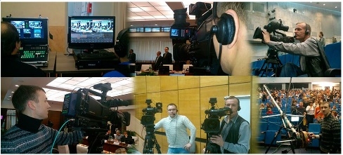

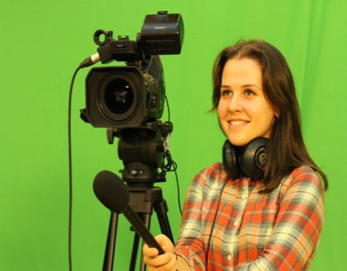
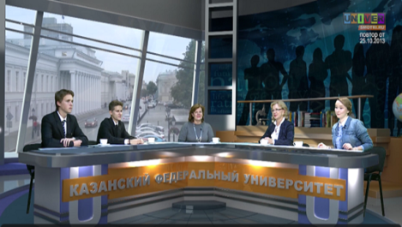


Университетское телевиденье UNIVER TV
Круглосуточный телеканал и интернет-вещание
Собственный корпоративный круглосуточный телеканал КФУ формата Full HD включён в пакет программ всех крупнейших провайдеров России
Межвузовский студенческий круглосуточный телеканал UNIVERSMOTRI формата Full HD
Круглосуточное студенческое интернет-радио UFM
Популярные научно-образовательные программы и лекции ведущих ученых и специалистов на как русском, английском и китайском языках
Общая аудитория более 1,7 млн. чел.
601-800
370
Notes:
Перейдем ко второй категории предложений от подразделений.
Исходя из запросов подразделений мы определили, что есть потребность в создании сопроводительных графических элементов таких как:
Пиктограммы
Представление предметных рейтингов
Фотографии (сейчас собираем в единую базу имиджевые фотографии (включая здания КФУ))
На данном слайде представляем вам 3 вида пиктограмм, которые отрисованы в разных цветах, приемах графики и подойдут для разных стилей представления информации. В последующем мы разместим ссылку на архив пиктограмм на все случаи жизни на нашем сайте.
След. слайд

Slide 15
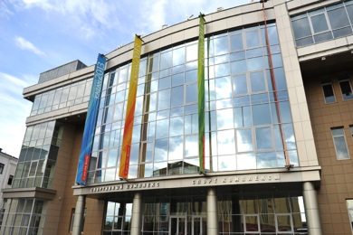
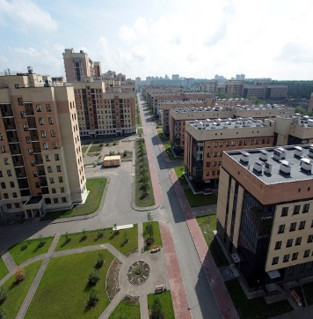
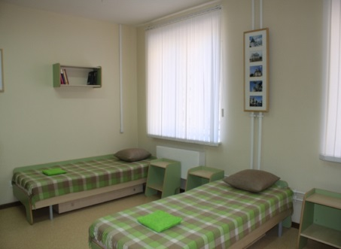
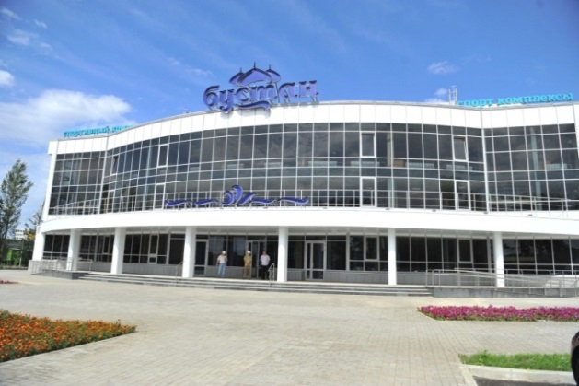
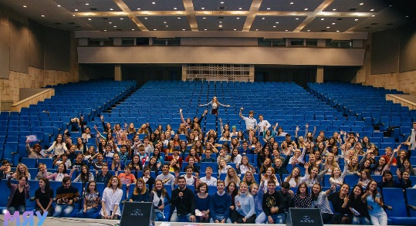
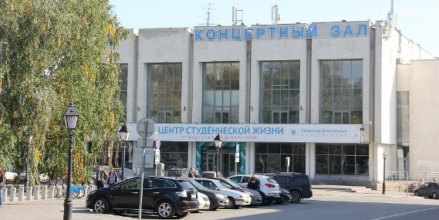
Социальная инфраструктура КФУ
Общежития, культурные и спортивные комплексы
В общежитиях КФУ проживают около 14 000 иногородних студентов
601-800
11 спортивных объектов
370
Notes:
Перейдем ко второй категории предложений от подразделений.
Исходя из запросов подразделений мы определили, что есть потребность в создании сопроводительных графических элементов таких как:
Пиктограммы
Представление предметных рейтингов
Фотографии (сейчас собираем в единую базу имиджевые фотографии (включая здания КФУ))
На данном слайде представляем вам 3 вида пиктограмм, которые отрисованы в разных цветах, приемах графики и подойдут для разных стилей представления информации. В последующем мы разместим ссылку на архив пиктограмм на все случаи жизни на нашем сайте.
След. слайд

Slide 16
Спасибо за внимание!
420008, Казань, ул. Кремлёвская, 18
Телефон: (843) 233-71-09
Факс: (843) 292-44-48 public.mail@kpfu.ru

